Slide 1



Název školy: ZŠ Klášterec nad Ohří, Krátká 676
Autor: Mgr. Hana Kittnerová
Název materiálu:
VY_32_INOVACE_5_39_staré pověsti české
Číslo projektu: CZ.1.07/1.4.00/21.1115
Anotace: Prezentace pro 4. ročník základní školy. Žák se seznámí s učivem vlastivědy – Naše nejstarší minulost v pověstech.

Slide 2
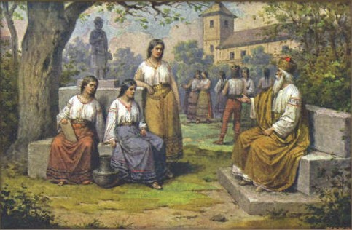
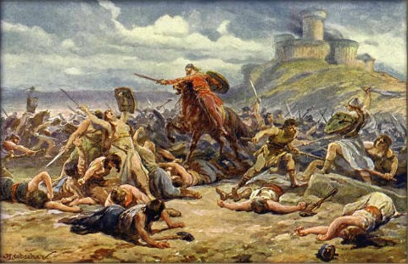
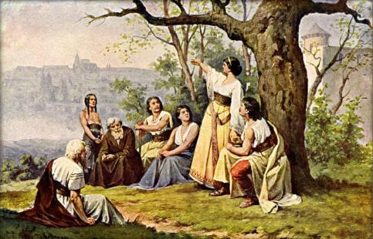
Naše nejstarší minulost v pověstech
Období trvající asi 150let po Sámově říši, kdy nemáme žádné písemné zprávy, lákalo k vymyšlení příběhů o činech předků.
Vznikaly historické pověsti – vymyšlené (neskutečné) příběhy z minulosti naší země.
Později vyprávění zaznamenáno i kronikáři, čeští spisovatelé.

Slide 3
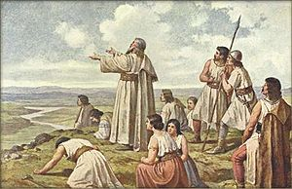
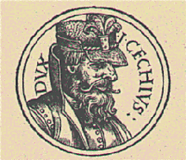
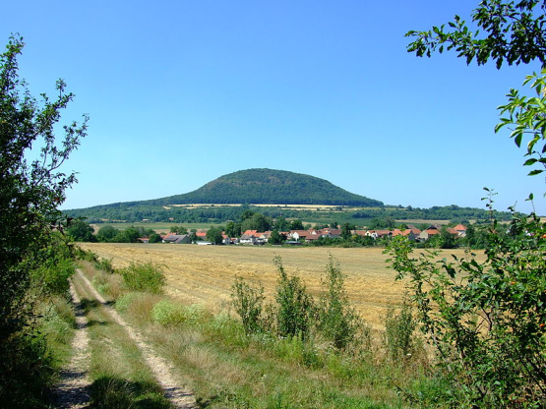
o čechovi
Podle dochovaných pověstí přivedl praotec Čech svůj kmen pod horu Říp. Po obhlédnutí krajiny rozhodl, že se zde všichni usadí. Zemi pojmenovali na jeho počest Čechy.
text
praotec Čech na hoře Říp
praotec Čech
hora Říp

Slide 4

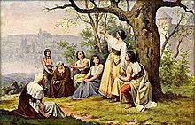
o krokovi a jeho dcerách
Stařešina Krok měl tři dcery – Kazi, Tetu a Libuši. Kněžnou se stala Libuše, předpovídala (věštila) budoucnost a předpověděla slávu Prahy. Mužům vláda ženy nevyhovovala, provdala se za Přemysla Oráče ze Stadic – zakladatel rodu Přemyslovců.
text
Kníže Krok s dcerami
Kněžna Libuše věští slávu Prahy.

Slide 5
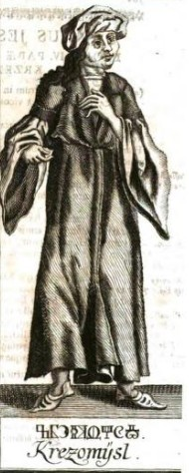
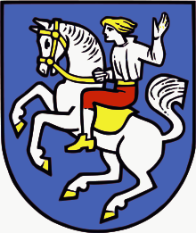
O Křesomyslu a Horymírovi
Dle pověstí země vzkvétala a za knížete Křesomysla začalo dobývání zlata a stříbra. Z rolníků se stali horníci, nikdo neobdělával pole. To se nelíbilo Horymírovi. Dostal se do sporu a kníže ho odsoudil k smrti. Věrný kůň Šemík přeskočil i s Horymírem hradby Vyšehradu a přeplaval Vltavu – unikl smrti.
text
Horymír na Šemíkovi
Kníže Křesomysl

Slide 6
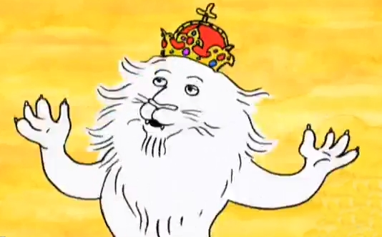
Krátký film
Praotec Čech

Slide 7


Co už víš…?

Slide 8
Co je pověst?
1. Příběh, který se opravdu stal.
2. Vymyšlený příběh.
3. Mince.
správná odpověď

Slide 9
Jak se jmenovaly Krokovi dcery?
1. Kazi, Teta, Liběna.
2. Kazi, Jitka, Libuše.
3. Kazi, Teta, Libuše.
správná odpověď

Slide 10
Jaké nadání měla Libuše?
1. Uměla předpovídat budoucnost.
2. Psala pověsti.
správná odpověď

Slide 11

Kdo byl Šemík?
1. Horník, který dobýval zlato.
2. Věrný kůň Horymírův.
3. Bratr Křesomysla.
správná odpověď

Slide 12
Děkuji za pozornost.

Slide 13
Použitá literatura a odkazy:
Obrázky použity ze sady Office a také:
http://commons.wikimedia.org/wiki/Category:Old_Czech_Legends?uselang=cs
http://cs.wikipedia.org/wiki/O_Krokovi_a_jeho_dcer%C3%A1ch
http://cs.wikipedia.org/wiki/Horym%C3%ADr_(vladyka)
http://cs.wikipedia.org/wiki/K%C5%99esomysl
http://cs.wikipedia.org/wiki/Star%C3%A9_pov%C4%9Bsti_%C4%8Desk%C3%A9
http://dejiny.ceskatelevize.cz/
http://www.youtube.com/watch?v=A9ZSlD5IK54
obr. lva – vlastní foto, autor Kittnerová
Není-li uvedeno jinak je materiál dílem autorky podle učebních osnov odpovídajících ŠVP vyučovaných podle učebnic:
PeadDr.Stříbrná I. a kol. Vlastivěda 4, učebnice, Brno: NOVÁ ŠKOLA, 2010. ISBN
978-80-7289-166-5
PeadDr.Stříbrná I. a kol. Vlastivěda 4, pracovní sešit, Brno: NOVÁ ŠKOLA, 2004.
ISBN 80-7289-066-2
Citováno dne: 20.10.2012
  DUM uložen na- http://dumy.cz/materialy/prehled

